Slide 1
Подготовила учитель-логопед
МАДОУ «Детский сад «Снегурочка»
Хуснутдинова Ф.Х.
ОТЧЁТ ПО ТЕМЕ ИННОВАЦИОННОГО ПЕДАГОГИЧЕСКОГО ПРОЕКТА
За 2014-2015 учебный год

Slide 2
ТЕМА ИННОВАЦИОННОГО ПРОЕКТА:
«ВЗАИМОДЕЙСТВИЕ УЧИТЕЛЯ-ЛОГОПЕДА И СЕМЬИ ПО РЕЧЕВОМУ РАЗВИТИЮ»
ЦЕЛЬ: Повышение эффективности коррекционно-развивающей работы через использование современных форм взаимодействия с семьёй для решения проблем речевого развития детей.
ЗАДАЧИ:
Повысить психолого-педагогическую компетентность родителей в вопросах речевого развития ребёнка.
Оказывать консультативно-методическую помощь родителям в речевом развитии детей.
Построить доверительные партнёрские отношения с родителями с целью повышения эффективности коррекционно-развивающей работы.

Slide 3
Модель взаимодействия учителя-логопеда с семьёй
Учитель-логопед
Выявленные
нарушения речи
у детей
Просветительский
Практический
Практикумы
Коррекционные занятия с участием родителей
Беседы
Анкетирование
Совместные развлечения
Родительские собрания
Информационный стенд
Индивидуальные практикумы,
тренинги.
Всеобучи
СМИ
Консультации

Slide 4
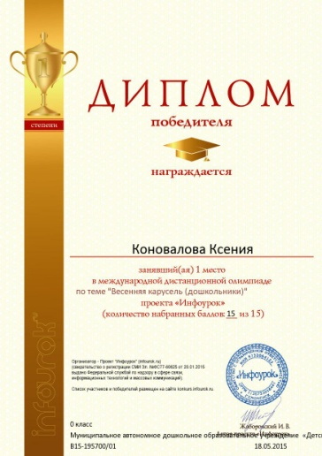
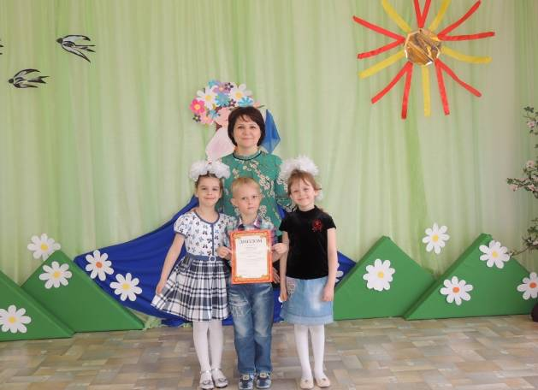
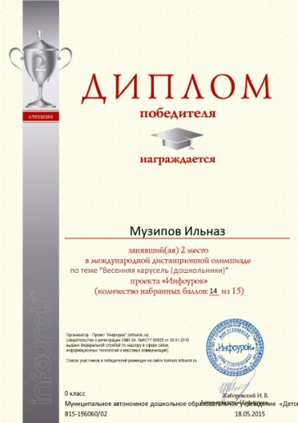
Реализация ОП
Участие детей в городском конкурсе
«Я- исследователь». Защита проекта «Сказки дедушки Корнея»
Участие старших дошкольников в международной дистанционной олимпиаде «Весенняя карусель» info@infourok.org (дипломы победителей).

Slide 5
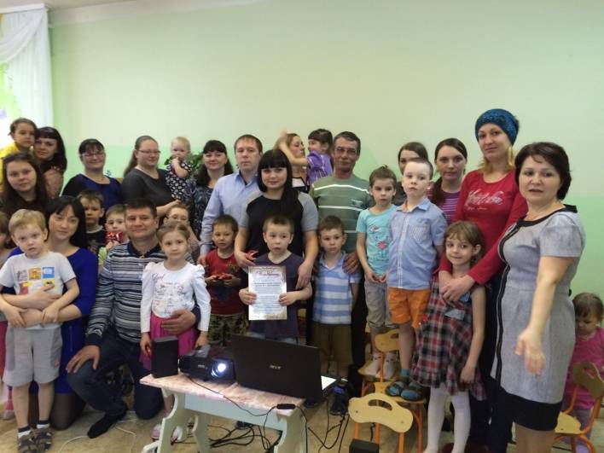
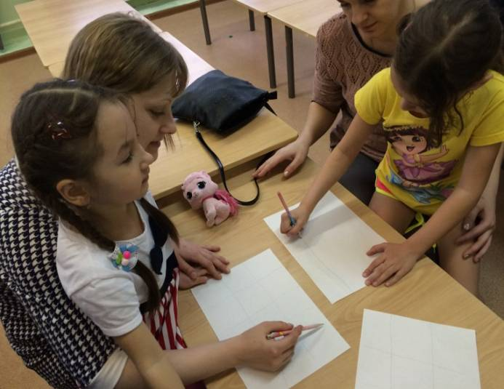
Взаимодействие с семьями воспитанников
Викторина для детей и родителей по творчеству К.И. Чуковского
Индивидуальные консультации родителей (ежемесячно): «Логопедические пятиминутки», «Вопросы-ответы», практикумы.
Просветительские консультации в уголках групп, на стенде «Советы логопеда», на сайте ДОУ «За советом к логопеду» (в соответствие с планом).

Slide 6
СЕТЕВОЕ ВЗАИМОДЕСТВИЕ
15 декабря 2014 г. выступила на заседании городской опорной площадки с вопросом «Создание условий для коррекционной работы в соответствие с ФГОС».
Открытый показ учителям-логопедам ДОУ города коррекционно-развивающего занятия с использованием игр развивающего обучения.
Посещение семинара-практикума «Инновационные технологии в коррекционной работе учителя-логопеда» (школа-лицей им. Атякшева).
Посещение открытых занятий в рамках заседания городской опорной площадки.
Публикации на личном сайте социальной сети работников образования Nsportal.ru, создание web-страницы в региональной сети «Shkollegi.ru», соц. сеть взаимопомощи для учителей info@infourok.

Slide 7
УЧАСТИЕ В КОНКУРСАХ
Призёр городского конкурса учебно-методических материалов в номинации «Ведение и реализация ФГОС в образовательные учреждения дошкольного, начального общего, основного общего, основного общего и среднего общего образования».
Методическое пособие: «Рабочая логопедическая тетрадь «Звуки изучаю, их красиво повторяю».

Slide 8
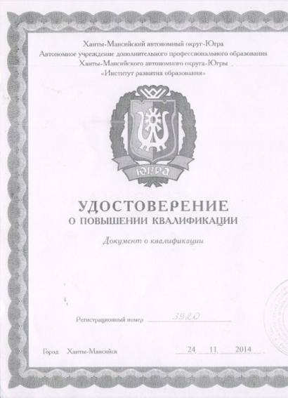
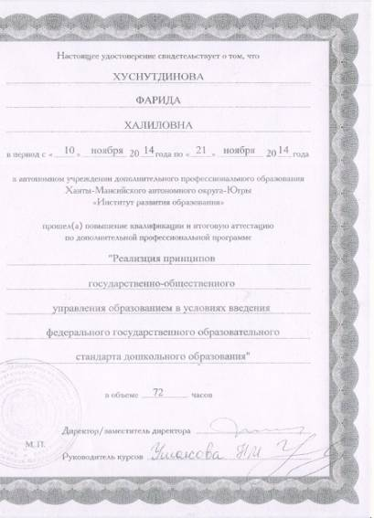
Повышение
профессиональной компетентности
Прошла курсы повышения квалификации по теме: «Реализация принципов государственно-общественного управления образованием
в условиях введения ФГОС ДО».
АУ ДПО ХМАО-Югры ИРО
г. Ханты-Мансийск 2014г

Slide 9
ПРОБЛЕМЫ, ВЫЯВЛЕННЫЕ в 2014-2015 УЧЕБНОМ году
Увеличение количества детей в логопедическом пункте со сложными речевыми нарушениями и с неуточнёнными медицинскими диагнозами, что затягивает процесс коррекционно-развивающей работы и отрицательно влияет на её результативность.
Инфантильное отношение отдельной части родителей к серьёзным речевым нарушениям и их последствиям у детей.
Со стороны специалиста недостаточная пропаганда специальных логопедических знаний среди родителей с детьми со сложными речевыми нарушениями.

Slide 10
Тема инновационного проекта
на 2015-2016 учебный год:
«Система работы в старшем дошкольном возрасте по установлению причинно-следственных связей»

